Slide 1
勾股定理——
穿越千年的数学之美
直角三角形中，藏着华夏先贤的智慧密码
人教版八年级下册 · 第十七章
2026年

Slide 2
内容导航
01
02
03
04
勾股探源
弦图证道
古为今用
数韵流芳
从生活走进数学，发现直角三角形三边奥秘
赵爽弦图巧证定理，领略古人出入相补智慧
逆定理判定直角，解决古今实际问题
回顾千年传承，感受数学文化自信

Slide 3
01
勾股探源
一砖一瓦间，藏着千年数学的起点
一砖一瓦间，藏着千年数学的起点
从毕达哥拉斯的地砖到《周髀算经》的记载，探寻直角三角形三边关系的发现之旅

Slide 4
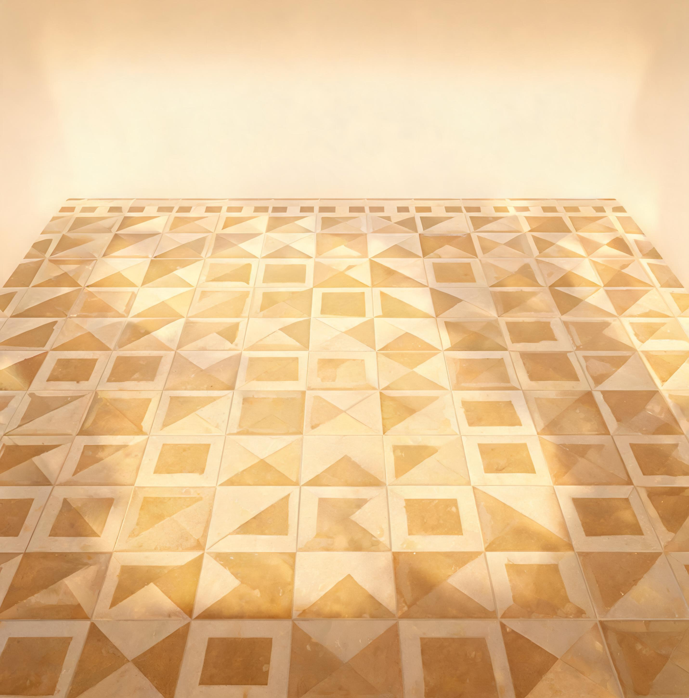
地砖里的数学秘密
毕达哥拉斯
相传2500多年前，古希腊数学家在朋友家做客时，发现地砖图案隐藏着直角三角形三边的特殊关系。
古希腊
数学家
"
斜边的平方等于
两直角边的平方和
以等腰直角三角形两直角边为边长的小正方形面积之和，恰好等于以斜边为边长的大正方形面积
这一发现开启了人类对勾股定理的探索之旅。

Slide 5
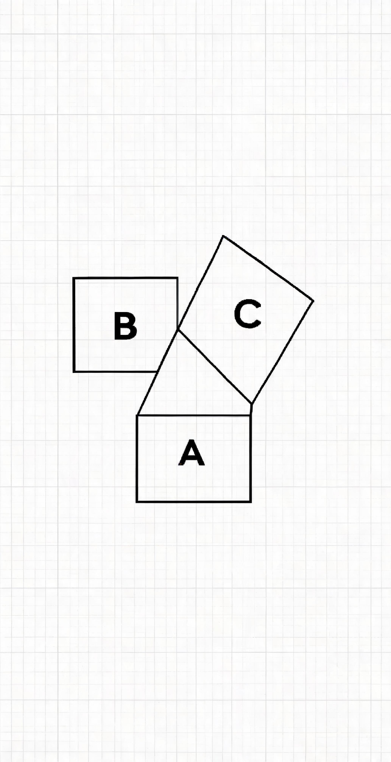

从特殊到一般的探索
从特殊到一般——数学发现的重要阶梯
问题引入
探究发现
等腰→一般
01
向外作正方形A/B/C
性质能否推广？
02
计算网格面积
03
对比A+B与C
a² + b² = c²
勾股定理

Slide 6
02
弦图证道
出入相补，巧证天工
出入相补，巧证天工
赵爽以弦图证明勾股定理，用图形割补展现数学的和谐与精妙

Slide 7
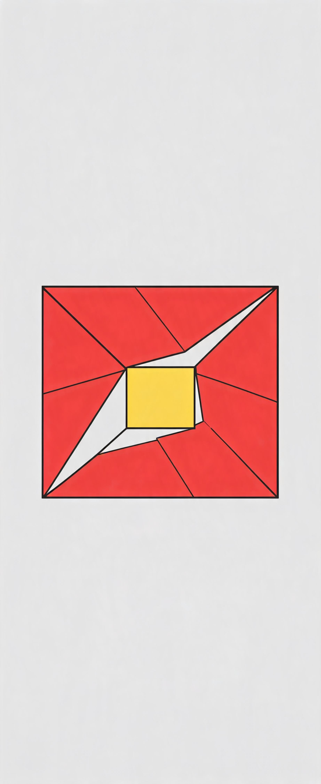




赵爽弦图——巧证勾股
赵爽 · 公元3世纪
弦图构造
为《周髀算经》作注，首创"弦图"证法
四个全等直角三角形围成大正方形，中间小正方形边长为勾股之差
出入相补法
图形切割拼接，以面积关系证明
文化价值
2002年国际数学家大会会徽，弦图——中华数学智慧的永恒印记
a² + b² = c²

Slide 8
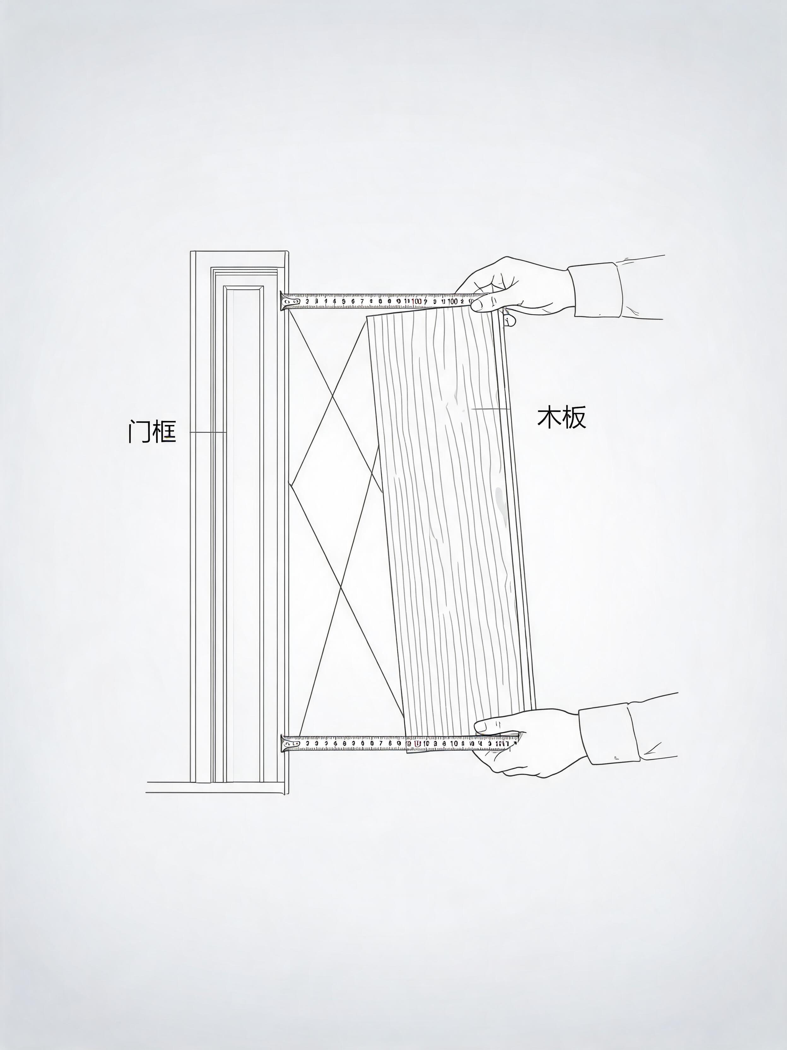
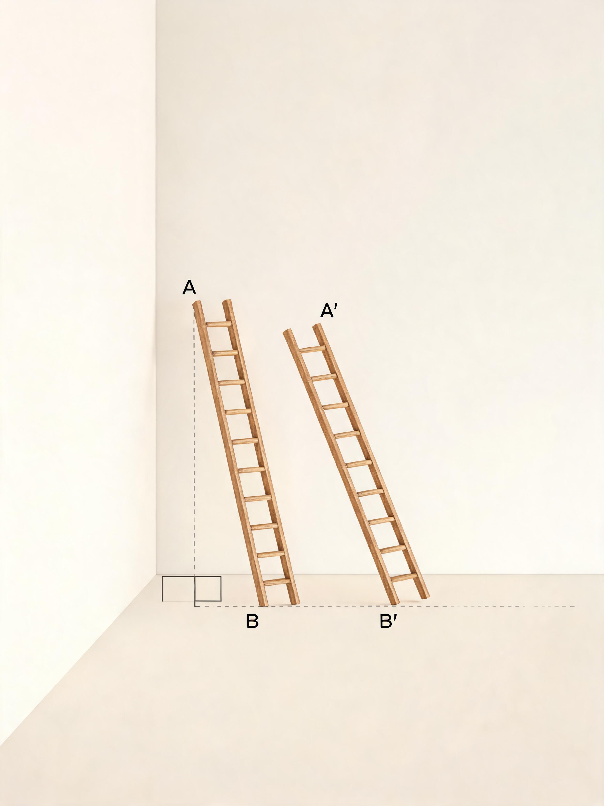


勾股定理的实际应用
门框能否通过薄木板
梯子下滑距离的奥秘
关键数据
关键数据
门框 1m×2m，木板
3m×2.2m
梯子长 2.6m，顶端距地
2.4m
计算过程
对比发现
对角线 AC² = 1² + 2² =
5
顶端下滑 0.5m
底端外移 ≈ 0.77m
AC = √5 ≈ 2.24m > 2.2m
≠ 直觉认为的 0.5m
木板可以斜着通过
直觉 ≠ 事实
直觉与数学计算的差异，正是勾股定理的价值所在

Slide 9
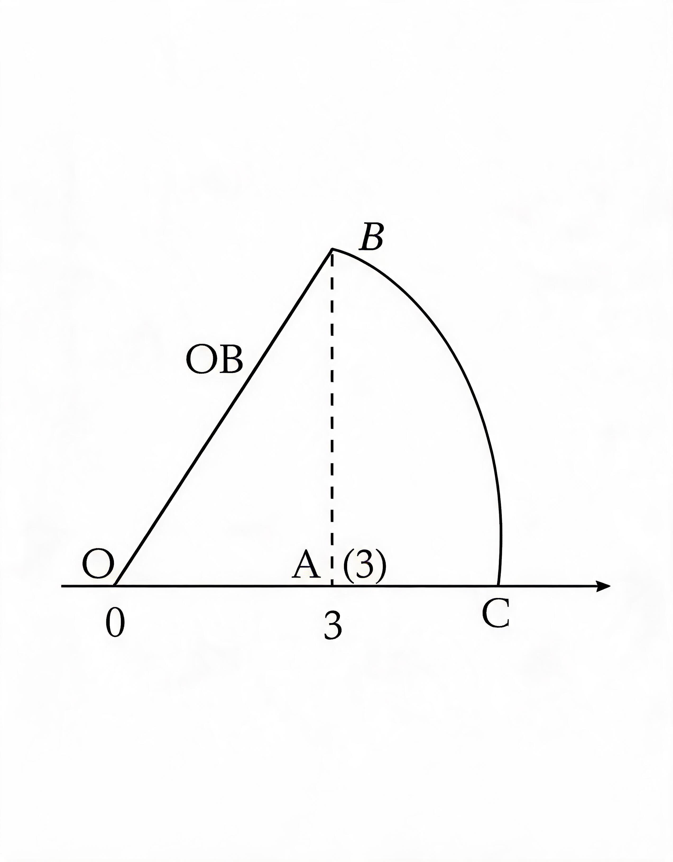

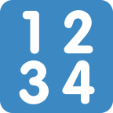

勾股定理的拓展应用
勾股定理是连接代数与几何的桥梁
拓展应用
数轴上表示 √13
取 OA=3，过 A 作垂线取 AB=2，连接 OB 得 √13，以 O 为圆心画弧交数轴于点 C
无理数家族
依次作出 √2、√3、√5 等，实现数与形的完美统一
HL 定理
斜边和一条直角边对应相等的两个直角三角形全等

Slide 10
03
古为今用
反之亦然，数学的对称之美
反之亦然，数学的对称之美
学习勾股定理的逆定理，用古人的智慧解决今天的问题

Slide 11
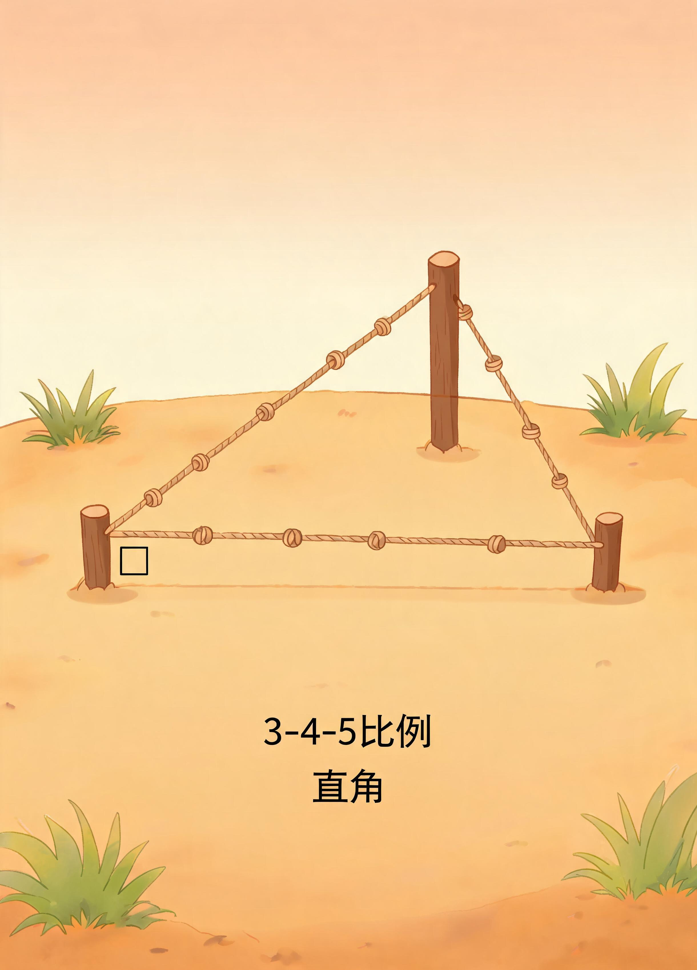




古埃及绳结与逆命题
古埃及绳结与逆命题
直角三角形判定
13个等距结的长绳，以3、4、5个结间距为边钉成三角形，得到直角
数学原理
3² + 4² = 5²
逆命题
若a² + b² = c²，则三角形为直角三角形
互逆命题
题设与结论互换；原命题成立，逆命题不一定成立

Slide 12


逆定理的证明与判定
逻辑证明是数学确定性的基石
证明思路
判定方法
例题验证
01
已知△ABC三边满足a²+b²=c²
两条较小边的平方和
直角三角形
非直角三角形
02
构造Rt△A'B'C'直角边为a和b,斜边=c
=
边长15、8、17
边长13、14、15
15²+8²=289=17²
13²+14²=365≠225
03
证得△ABC≌△A'B'C',∠C=90°
最大边的平方
勾股定理的逆定理为判定直角三角形提供了便捷的代数方法，无需测量角度

Slide 13
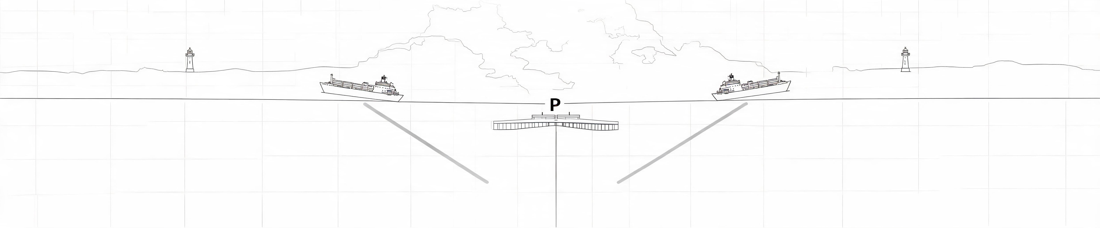
航海方向如何判定
距离验证
逆定理判定
16
n mile/h
线段 | 距离
PQ | 24 n mile
PR | 18 n mile
QR | 30 n mile
24² + 18² = 576 + 324 = 900 = 30²
满足勾股定理逆定理，∴ ∠QPR = 90°
"远航"号 · 航向东北
12
已知"远航"号航向东北（∠1 = 45°），则∠2 =
45°
"海天"号沿西北方向航行
n mile/h
"海天"号
航行时间：1.5 h
已知两地距离和方位，即可判定第三地方向

Slide 14
04
数韵流芳
一条定理，半部文明史
一条定理，半部文明史
从《周髀算经》到国际数学家大会会徽，勾股定理见证中华数学的辉煌

Slide 15





勾股定理的千古魅力
一个定理引发了跨越千年的数学探索
经典证法
费马大定理
xⁿ+yⁿ=zⁿ
毕达哥拉斯证法
四个直角三角形拼成两个不同大正方形，面积相等
当 n≥3 时无正整数解
赵爽弦图另证
这一猜想困扰数学家300余年
以斜边为边长的正方形面积加4个三角形面积等于外正方形面积
英国数学家怀尔斯于1995年完成证明，被称为"世纪性的成就"
欧几里得《原本》证法
利用全等三角形进行面积转化

Slide 16

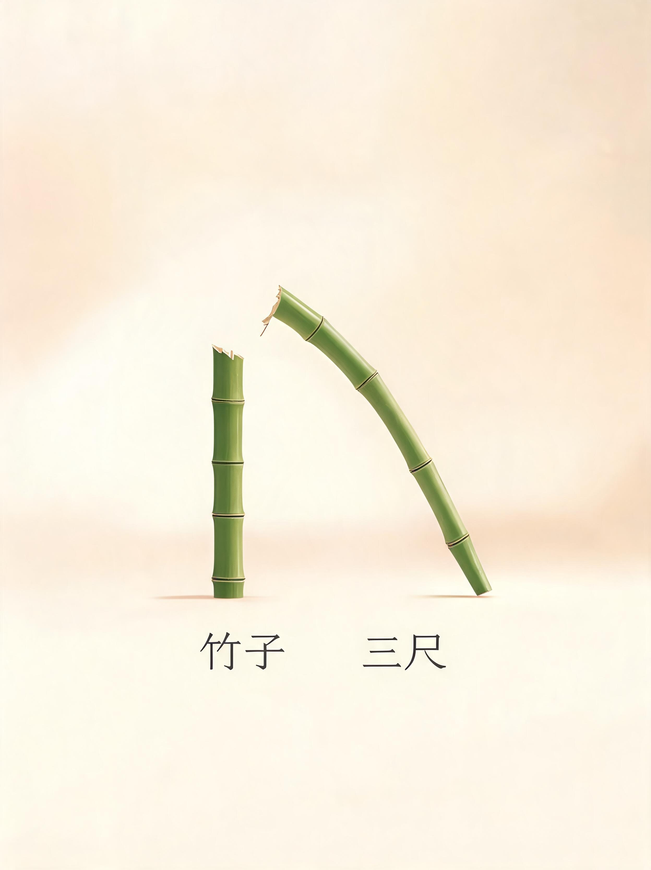

古算题中的勾股智慧
水池芦苇问题
折竹问题
10尺
1尺
12尺
1丈
3尺
4.55尺
池边长
高出水面
水深
原高
离根部
折断处高
13尺
竹子原高1丈（10尺），折断后竹梢触地处离根部3尺
芦苇长
《九章算术》记载：正方形水池边长10尺，中央芦苇高出水面1尺
列方程解得折断处高4.55尺
列方程求得：水深12尺，芦苇长13尺
古人巧用勾股定理解决生产生活中的测量难题，勾股定理已成为中华数学的瑰宝

Slide 17
千年一脉，数韵悠长
勾三股四弦五，不只是公式，更是华夏先贤留给世界的智慧印记
数学之美，穿越时空；文化之根，生生不息

